Slide 1
RASA TANGGUNG JAWAB
&
BERDAKWAH TANPA PAMRIH
19-21 DESEMBER 2019

Slide 2
Tanggung Jawab dan Berdakwah Tanpa Pamrih
- Hubungan antara gerak dan tanggung jawab

Slide 3
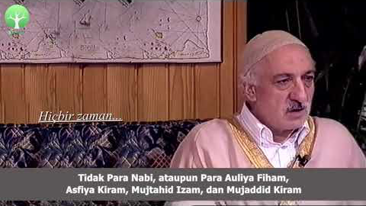
M. Fethullah Gulen | Jalan Loyalitas

Slide 4
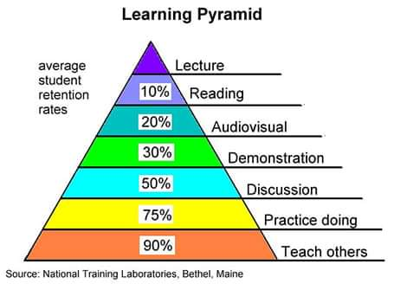
Learning Activity

Slide 5
Rasa Tanggung Jawab
Apa itu tanggung jawab ?
Bagaimana memunculkan tanggung jawab?
Sifat2 yang berkaitan atau berlawanan dengannya?
Akibat ada atau tidak adanya tanggung jawab?
Contoh nyata?
Rasa Tanggung Jawab - Fethullah Gülen Situs Web.html

Slide 6
Berdakwah Tanpa Pamrih
1. Apa itu Berdakwah Tanpa Pamrih?
2. Bagaimana memunculkan Sikap Tanpa Pamrih?
3.Sifat2 yang berkaitan dengannya?
4. Akibat ada atau tidak adanya sikap tanpa Pamrih?
5. Contoh nyata?
Kredit Terbesar bagi Para Kafilah Dakwah_ Tanpa Pamrih - Fethullah Gülen Situs Web.html

